Slide 1
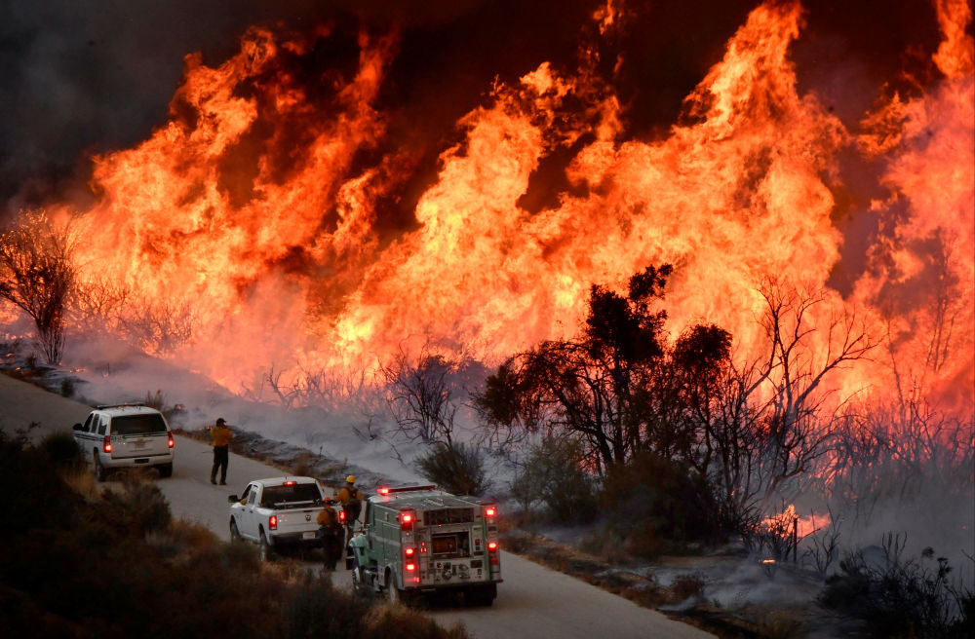
Общая характеристика чрезвычайных ситуаций. Поражающие факторы источников чрезвычайных ситуаций. Задачи и организационная структура единой государственной системы предупреждения и ликвидации чрезвычайных ситуаций

Slide 2
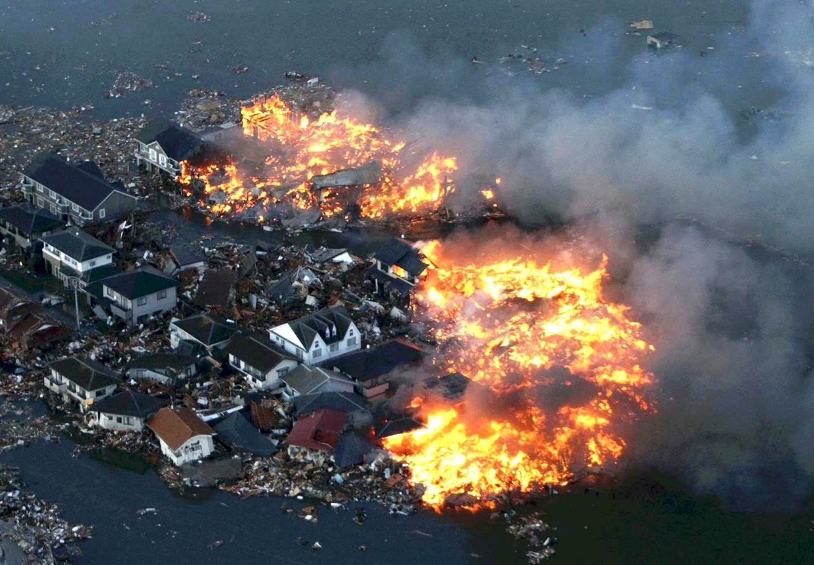
Чрезвычайная ситуация (ЧС) — обстановка на определенной территории, сложившаяся в результате аварии, опасного природного явления, катастрофы, стихийного или иного бедствия, которые могут повлечь или повлекли за собой человеческие жертвы, ущерб здоровью людей или окружающей природной среде, значительные материальные потери и нарушение условий жизнедеятельности людей

Slide 3
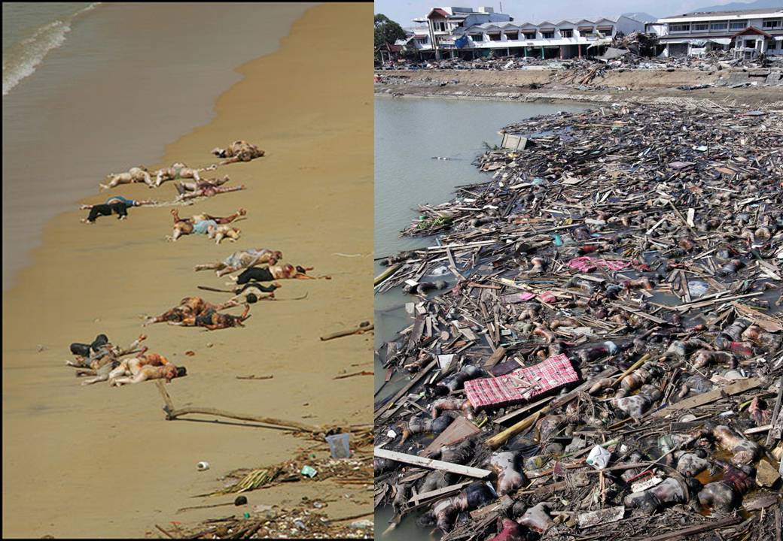
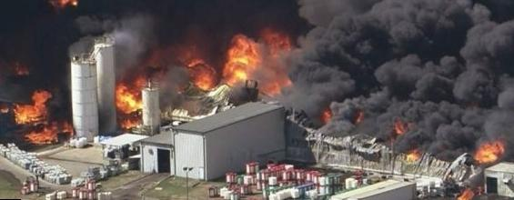
Источник ЧС - опасное природное явление, техногенное происшествие, широко распространенная инфекционная болезнь, применение современных средств поражения, в результате чего произошла или может произойти ЧС

Slide 5
Основной поражающий фактор - это фактор,
вызывающий основные поражения

Slide 6
Классификация очагов поражения:
Простой – очаг поражения, возникший под воздействием одного поражающего фактора.
Сложный – очаг поражения, образовавшийся в результате действия нескольких поражающих факторов.

Slide 7
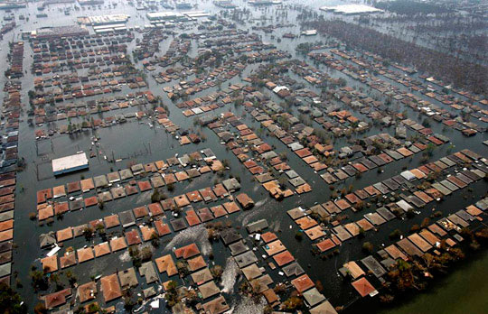

Чрезвычайные ситуации
Природные
Социальные
Экологические
Техногенные

Slide 9
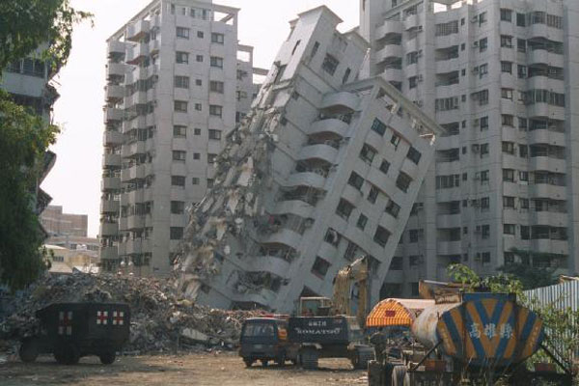
Медико-тактическая характеристика (МТХ) очага катастрофы (ЧС)
Это комплекс различных факторов, оказывающих отрицательное или положительное влияние на организацию медицинского обеспечения пострадавших.
В основу характеристики берется:
1) оперативно-тактическая обстановка (масштаб, территория, масштаб, город, село и т.д.);
2) медицинская обстановка;
3) климато-географическая обстановка.
Зона бедствия – это территория, на которой имеют место медико-санитарные последствия ЧС.

Slide 10
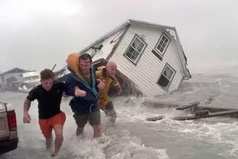
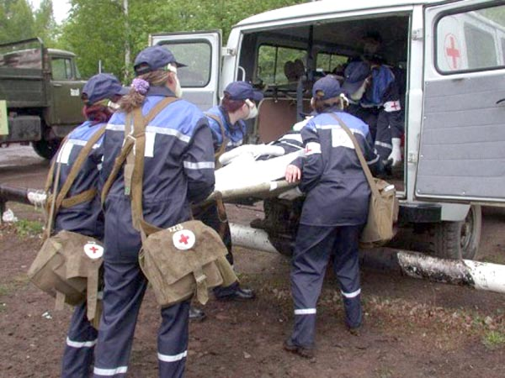
Структура санитарных потерь - это распределение пораженных по степени тяжести поражений, характеру и локализации поражений
Общие потери:
- Безвозвратные потери
- Санитарные потери

Slide 11
Структура санитарных потерь
1. Высокая тяжесть поражения - 25-30% тяжелопораженных.
2. По локализации по частоте занимают:
1 место - черепно-мозговая травма;
2 место - травмы конечностей;
3 место - раны мягких тканей;
4 место - травмы с синдромом длительного сдавления.
3. 70%-пораженные с множественными и сочетанными травмами.

Slide 12
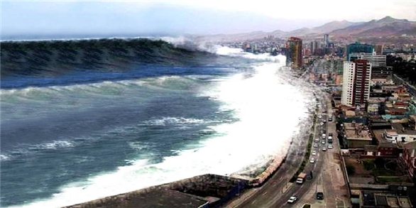
4. Среди причин смерти:
на первом месте - травма не совместимая с жизнью;
- несвоевременность оказания медицинской помощи.
5. Специфическая патология - психоневрологические стрессы, шок, ступор.

Slide 13
ПРОГНОЗИРОВАНИЕ И ОЦЕНКА ОБСТАНОВКИ ПРИ ЧС
Прогнозирование ЧС - опережающее отражение вероятности возникновения и развития ЧС на основе анализа возможных причин ее возникновения.
Выявление обстановки - сбор и обработка исходных данных о ЧС, определение размеров зон ЧС.
Оценка обстановки - при возникновении ЧС определение влияния поражающих факторов на работу объектов, жизнедеятельность населения.

Slide 14
Этапы выявления и оценки обстановки при ЧС
I этап - заблаговременное выявление и оценка обстановки по прогнозу, по оценочным параметрам ЧС с учетом преобладающих метеоусловий.
II этап - выявление и оценка обстановки по прогнозу после ЧС.
III этап - выявление и оценка фактической обстановки (по данным разведки).
Методы оценки обстановки при ЧС:
1. Метод прогнозирования возможной ситуации.
2. Оценка (анализ) обстановки по данным разведки.

Slide 15
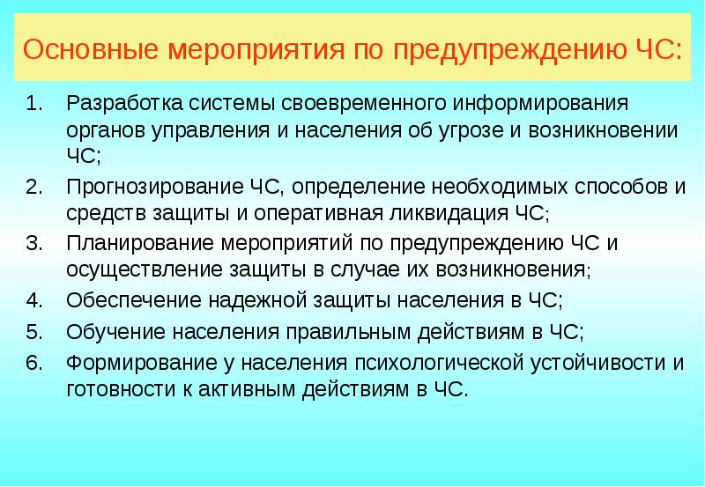

Slide 16
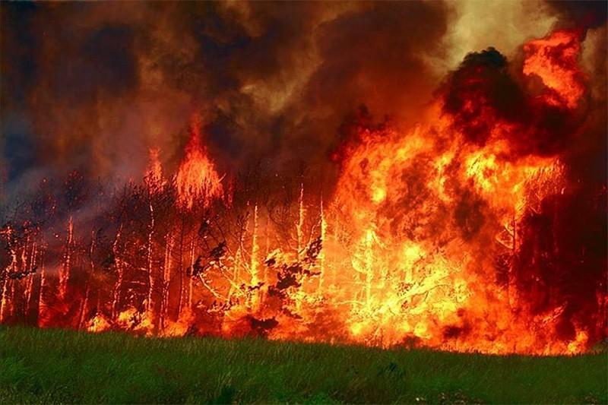
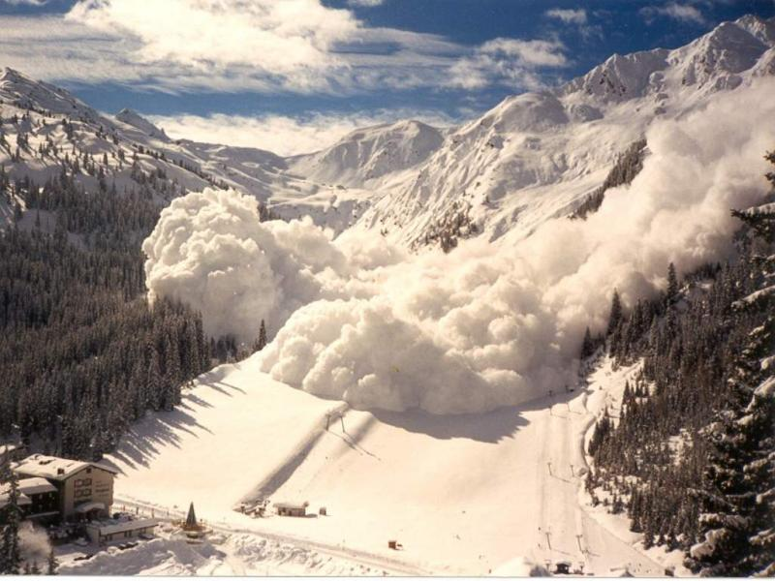
Чрезвычайные ситуации природного характера (стихийные бедствия) – это природные явления значительного масштаба, в результате которых возникает угроза жизни или здоровью людей, может произойти уничтожение материальных ценностей или будет нанесен вред окружающей среде.

Slide 17
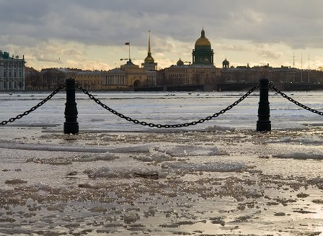
Природные ЧС
(стихийные бедствия)
Космогенные | Магнитные бури
Геофизические | Землетрясения, извержения вулканов
Морские гидрологические | Тропические циклоны (тайфуны), цунами, сильное волнение, колебание; напор льдов, дрейф льдов, обледенение судов и др.
Гидрологические | Высокие уровни воды, половодья, дождевые паводки, заторы, зажоры, ветровые нагоны, низкие уровни воды, повышение уровня грунтовых вод (подтопление)
Геологические | Оползни, сели, обвалы, склоновый смыв, эрозия, пыльные бури и др.
Метеорологические, агрометеорологические | Бури, ураганы, смерчи (торнадо), шквалы вертикальные вихри, крупный град, сильные: дождь, снегопад, гололёд, мороз, метель, жара, туман; засуха, суховей, заморозки
Природные пожары | Лесные, степных и хлебных массивов, торфяные, подземные горючих ископаемых

Slide 18
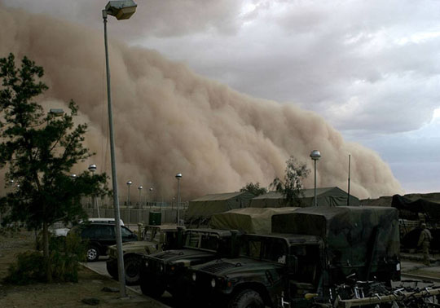
Причины природных ЧС:
1. Процессы, идущие на поверхности и внутри Земли, а также на прилегающих к ней слоях атмосферы;
2. Источники энергии – процессы реорганизации вещества, происходящие внутри Земли, физические и химические взаимодействия.

Slide 20
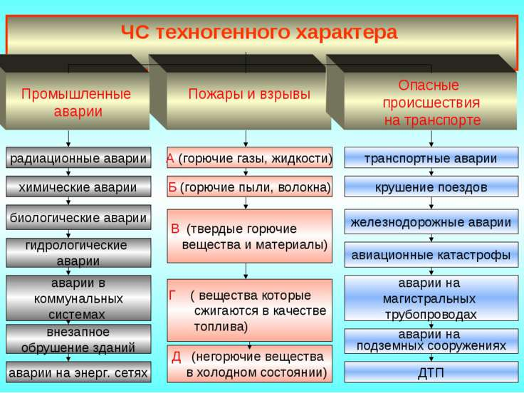

Slide 21
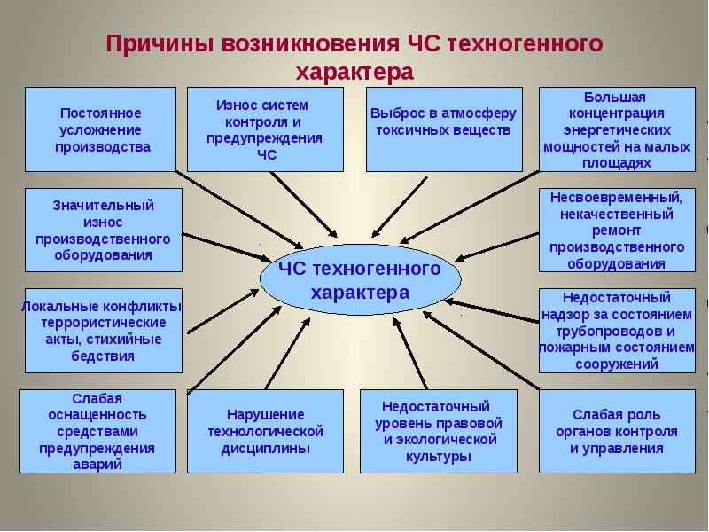

Slide 22
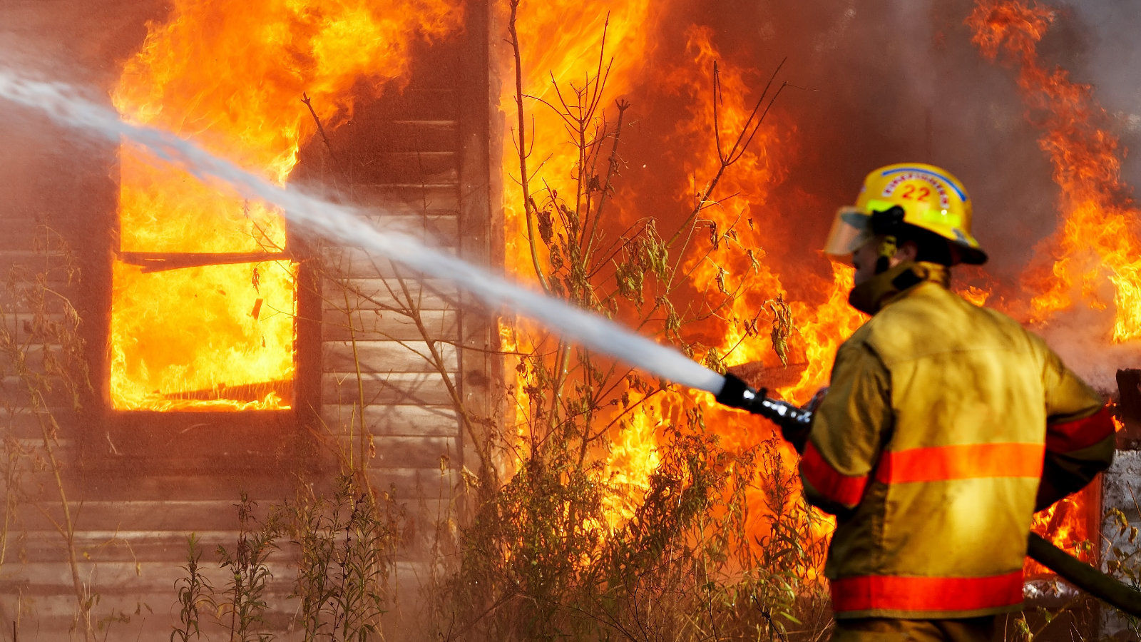
Объем первой помощи
Извлечение из-под обвалов
Тушение одежды
Устранение механической асфиксии
Временная остановка кровотечения
Надевание СИЗ
Введение антидотов
Введение обезболивающих средств
Иммобилизация
Специальная и санитарная обработка
Эвакуация

Slide 23
Чрезвычайная ситуация социального характера
ЧС социального происхождения - обстановка на определенной территории, сложившаяся в результате возникновения опасных противоречий и конфликтов в сфере социальных отношений, которые могут повлечь или повлекли за собой человеческие жертвы, ущерб здоровью людей или окружающей среде, значительные материальные потери или нарушение условий жизнедеятельности социума.

Slide 24
Причина развития ЧС социального характера
Основная причина развития ЧС социального характера – нарушение равновесия общественных отношений.
Катализаторы развития ЧС социального характера – обстоятельства, вызывающие социальную напряженность, – безработица, коррупция, криминал, массовые беспорядки, акты терроризма, правительственные кризисы, инфляция продовольственные проблемы, социально-бытовая неустроенность, бытовой национализм, местничество и другие.

Slide 25
Классификация
1. По природе:
а) связанные с психическим (шантаж, мошенничество, воровство) или физическим воздействием на человека (войны, вооруженные конфликты, бандитизм, террор;
б) связанные с употреблением веществ, негативно действующих на психическое и физическое состояние организма человека (наркомания, алкоголизм, табакокурение);
в) связанные с массовыми заболеваниями (СПИД, венерические заболевания, инфекционные заболевания и т.д.);
г) связанные с суицидами (самоубийствами).
2. По причинам возникновения:
- Непреднамеренные (случайные) (связаны со стихийными бедствиями, неурожаем, эпидемиями) и преднамеренные – спровоцированы действиями людей и общественными группировками (конфликты, войны и т.д.).
3. По продолжительности действия:
- кратковременные (террористический акт, покушение, бандитский налет) и долговременные (инфляция, безработица, война).
4. По скорости распространения:
- взрывные, стремительные, быстро распространяющиеся (политические и военные конфликты) и умеренные (предпосылки социальной революции или войны);
5. По масштабам распространения:
- локальные (местные), региональные, национальные, глобальные.
6. По возможности предотвращения:
неизбежные (стихийные бедствия, эпидемия) и предотвращаемые (социально-политические, военные конфликты, войны)

Slide 26
Социальные ЧС
Средства, с помощью которых может быть создана ЧС социального характера, являются:
- искусственно вызванные экономические затруднения (инфляция, безработица, невыплаты зарплаты и т.д.);
- политические акции (убийства государственных деятелей, репрессии против оппозиции, национальных меньшинств и т.д.);
- военные провокации, террористические акции, информационная война.

Slide 27
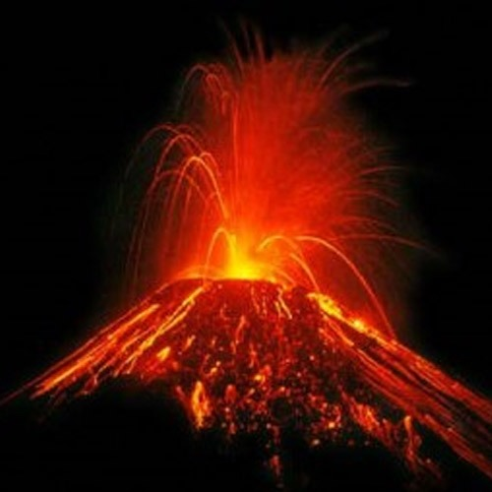
Биолого-социальные ЧС
Биолого-социальная чрезвычайная ситуация - состояние, при котором в результате возникновения источника биолого-социальной чрезвычайной ситуации на определенной территории нарушаются нормальные условия жизни и деятельности людей, возникает угроза жизни и здоровью людей, широкого распространения инфекционных болезней, потерь сельскохозяйственных животных и растений.

Slide 28
Источник биолого-социальной ЧС
Это особо опасная или широко распространенная инфекционная болезнь людей, сельскохозяйственных животных и растений, в результате которой на определенной территории произошла или может возникнуть биолого-социальная чрезвычайная ситуация.
Особо опасная инфекция – это состояние зараженности организма людей или животных, проявляющееся в виде инфекционной болезни, прогрессирующей во времени и пространстве и вызывающей тяжелые последствия для здоровья людей и сельскохозяйственных животных либо летальные исходы.

Slide 29
ОСНОВНЫЕ ИСТОЧНИКИ
БИОЛОГИЧЕСКОЙ УГРОЗЫ
Эпидемии и вспышки особо опасных инфекций (чума, холера, ВИЧ, сибирская язва, гепатит, грипп, корь и др.).
Эпизоотии (распространение инфекций среди животных) (ящур, классическая чума свиней, псевдочума птиц, бешенство и др.).
Эпифитотии (размножение вредителей сельскохозяйственных растений) (стеблевая ржавчина пшеницы и ржи, колорадский жук и др.).
Аварии и диверсии на биологически опасных объектах
Естественные резервуары патогенных микроорганизмов
Трансграничный перенос патогенных микроорганизмов, представителей флоры и фауны, опасных для экосистем
Биологический терроризм

Slide 30

Особо опасная инфекция – это состояние зараженности организма людей или животных, проявляющееся в виде инфекционной болезни, прогрессирующей во времени и пространстве и вызывающей тяжелые последствия для здоровья людей и сельскохозяйственных животных либо летальные исходы.
Эпидемия – это массовое, прогрессирующее во времени и пространстве в пределах определенного региона распространение инфекционной болезни людей, значительно превышающее обычно регистрируемый на данной территории уровень заболеваемости.

Slide 31
МЕДИКО-ТАКТИЧЕСКАЯ ХАРАКТЕРИСТИКА ЭПИДЕМИЧЕСКИХ ОЧАГОВ
Эпидемический очаг - это территория, на которой в определенных границах времени и пространства произошли заболевания людей инфекционными болезня­ми, возникшие за короткий срок и принявшие массовый характер с угрозой дальнейшего распространения.
Эпидемические очаги имеют следующие характерные особенности:
- массовое заражение людей и формирование множественных очагов за счет
активизации механизмов передачи возбудителей инфекций;
- отсутствие защиты населения от контакта с заразными больными в связи с
несвоевременной изоляцией инфекционных больных.

Slide 32
Причины, определяющие возникновение эпидемических очагов
Разрушение коммунальных объектов (системы водоснабжения, канализации, отопления и др.).
Резкое ухудшение санитарно-гигиенического состояния территории (разрушение промышленных предприятий, наличие трупов людей и животных, разлагающихся продуктов животного и растительного происхождения.
Массовое размножение грызунов, появление эпизоотии среди них и активизация природных очагов.
Интенсивные миграции людей.
Повышение восприимчивости людей к инфекции.
Нарушение работы санитарно-эпидемиологических и лечебно-профилактических учреждений, ранее располагавшихся в зоне катастрофы.

Slide 33
Для предотвращения последствий биолого-социальной ЧС вводятся:
Обсервация – это режимно-ограничительные мероприятия, предусматривающие наряду с усилением медицинского и ветеринарного наблюдения и проведением противоэпидемических, лечебно-профилактических и ветеринарно-санитарных мероприятий, ограничение перемещения и передвижения людей или сельскохозяйственных животных во всех сопредельных с зоной карантина административно-территориальных образованиях, которые создают зону обсервации.
В случае ухудшения эпидобстановки обсервацию заменяют карантином

Slide 34
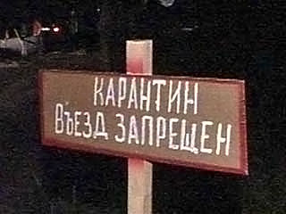

Карантин – это система режимно-ограничительных, с вооружённой охраной, мероприятий, направленных на предупреждение распространения инфекционной болезни и обеспечение локализации и ликвидации эпидемического очага.
Карантин вводится в случае возникновения в воинской части единичных заболеваний особо опасными инфекциями или при появлении этих заболеваний в районе ее дислокации и угрозы заноса их в воинскую часть, а также при массовом распространении среди личного состава воинской части любых других контагиозных инфекционных заболеваний, угрожающих ее безопасности и боеготовности.

